Slide 1

第八章
一般均衡与福利经济理论

Slide 2
第八章 一般均衡与福利经济理论
↓ 一般均衡理论
↓ 福利经济理论简介

Slide 3
第一节 一般均衡理论
棉纺织品
棉花
P₁
P₁
P₀
P₀
D₁
D₁
D
D
Q₀
Q₀
Q₁
Q₁
S₁
S₁
S
劳动
S
P₁
粮食
P₁
P₀
P₀
D
D
Q₀
Q₀
Q₁
Q₁

Slide 4
第一节 一般均衡理论
一、局部均衡与一般均衡
讨论一个消费者、一个生产者、一个产品市场或一个要素市场时的均衡叫做局部均衡分析。
讨论不同商品在不同的市场供求之间的相互影响和这些商品价格的决定，考虑所有的消费者、所有的生产者以及消费者和生产者之间都能够实现利益最大化时的均衡叫做一般均衡分析。
所有市场都达到均衡，所有的参与者都实现了利益的最大化叫做一般均衡。
瓦尔拉斯的一般均衡模型

Slide 5
第一节 一般均衡理论
二、交易的一般均衡
当社会生产状况既定、收入分配状况既定条件下，通过消费者(要素所有者)之间的交易使得所有的交易者都达到效用最大化的均衡状况。
交易的一般均衡条件
假设：两个人A和B, 两种商品X和Y，追求效用的最大化，
借助于艾奇沃斯盒状图来分析

Slide 6
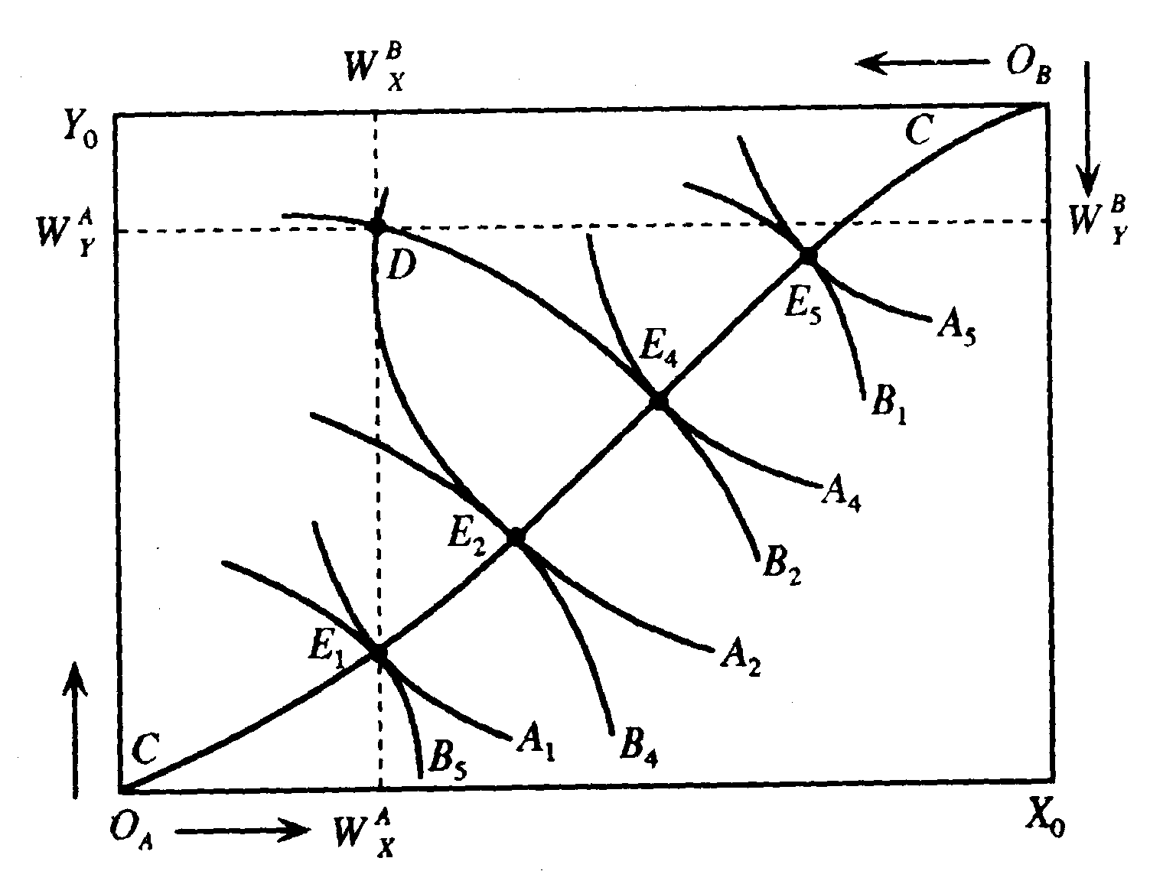
第一节 一般均衡理论
艾奇沃斯盒状图
坐标——
X₀，Y₀——一定时期该经济体系中X产品和Y产品的总量。
A的无差异曲线
B的无差异曲线
合成艾奇沃斯盒状图

Slide 7
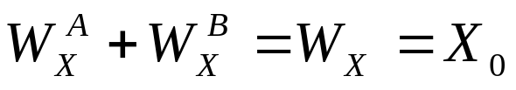
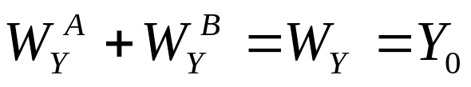

第一节 一般均衡理论
初始禀赋点
在初始禀赋点D——对两种商品的最初拥有状况：
,
D点是不均衡的。
因为通过交换，至少可以使得一方的效用水平得到改善。如图中红线的交换可使B效用不变，而A的效用增大。E₄比D点更好。
同样，E₂比D点更好。
，
在D点，A、B两人边际替代率不相等。A用X商品替代Y商品的边际替代率的数值相对较高．B用X商品替代Y商品的边际替代率的数值相对较低。A愿意以较多的Y交换较少的X, B愿意以较多的X交换较少的Y。通过交换至少可以使一方效用增加而另一方不会受损。
。
观察E_{4 、}E₂，继续交易会怎么样？
交易的一般均衡条件

Slide 8
第一节 一般均衡理论
交易也可能位于E₂与E₄中间的某一点，使A、B两人都得到好处。
究竟A、B两人在交易中谁得到的好处多一些，依赖于二人的谈判能力。谈判能力强的一方将会从交易中得到较多的好处。如果二人谈判能力相等，二人将均分交易的利益。
对应不同的初始禀赋状况，交易的结果会达到不同的均衡点。
连接所有在所有禀赋状态下的所有可能的交易均衡点，得到一条曲线C-C，称为契约曲线。

Slide 9
第一节 一般均衡理论
契约曲线上任一点A、B二人的边际替代率都是相等的。只要交易双方通过交易达到契约曲线上，便达到交易的一般均衡。
均衡点是不唯一的。交易双方一旦达到契约曲线上某点后，通过交易而使双方获得好处的机会不再存在。继续交易的结果只会在使一方受益的同时使另一方受损。
交易的帕累托最优（帕累托效率）
——指这样一种状态，在这种状态下，任何使得某些人状况变好的改变都会使得另一些人的状况变坏。
契约曲线上的点都是帕累托最优均衡状态。

Slide 10
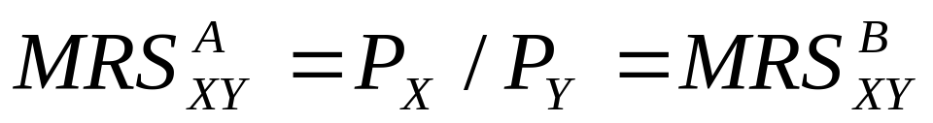
第一节 一般均衡理论
如果没有其他可供选择的方法可在每个人的境况至少不变的情况下，却能使其他人的境况变得更好，那么这种状态就是帕累托最优的。
究竟在契约曲线上哪一点？
取决于初始交易的禀赋，还有消费者效用最大化的目标

Slide 11
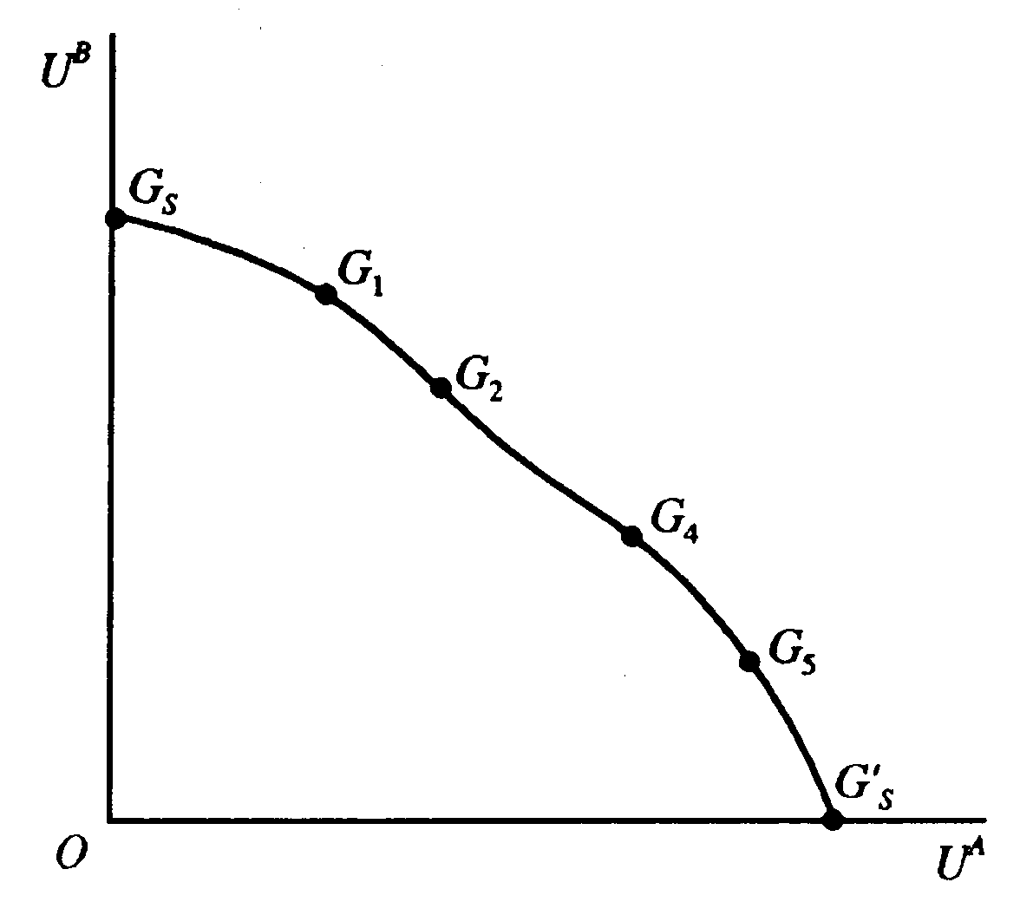
第一节 一般均衡理论
效用可能性边界线
效用可能性边界线
契约曲线的每一个点（均衡点）对应着A，B两人的效用情况，可以把它们单独画在一个平面上。这就是效用可能性边界线，它表示，给定一个人的满足程度的情况下，另一个人可能达到的最大满足程度。

Slide 12
第一节 一般均衡理论
三、生产的一般均衡
在技术与社会生产资源总量既定的情况下，社会对于资源的配置使得产品产量达到最大的状况。
生产的一般均衡条件
假设：社会使用两种资源K和L, 生产两种商品X和Y，如何配
置资源才能使产品的产量最大。
仍然借助于艾奇沃斯盒状图来分析

Slide 13
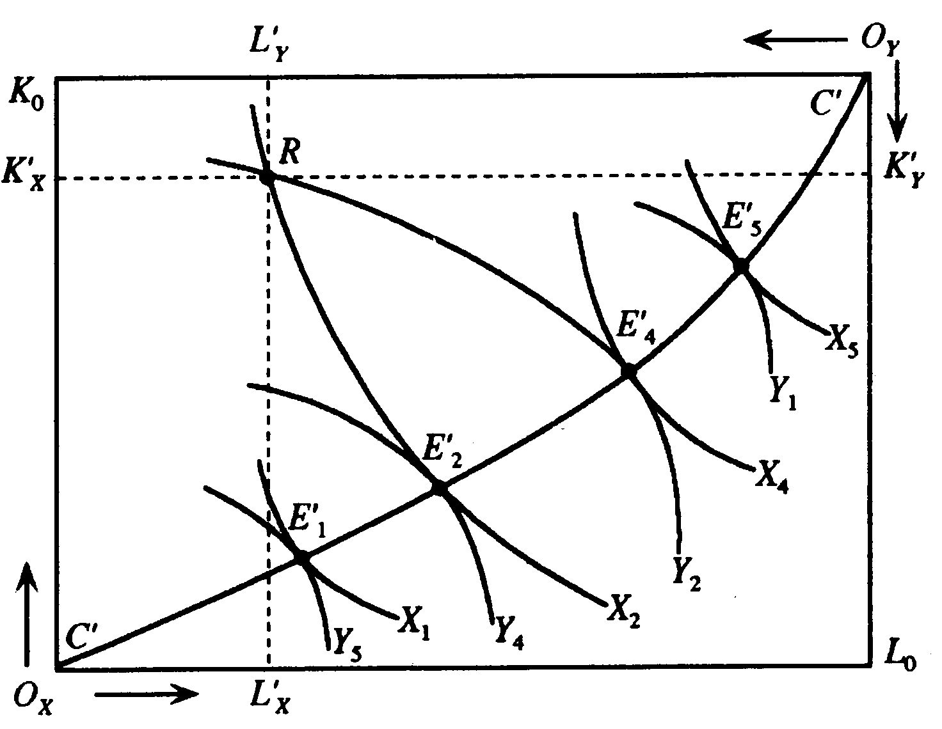
第一节 一般均衡理论
分析原理同交易的一般均衡的原理。
社会用K与L两种资源生产X与Y两种产品。
图中所示的是两种产品的等产量线。

Slide 14
第一节 一般均衡理论
最初的资源配置状态
R点不是资源配置的有效点。
因为在R点用于X产品与Y产品生产的资本与劳动两要素的边际技术替代率不相等。对于X商品生产而言，用劳动替代资本的边际技术替代率数值较高，即（用劳动生产X产品所获得的边际产量）数值相对较大，（用资本生产X产品所获得的边际产量）数值相对较小。
在切点，资源配置的效率不可能
进一步改进。
契约曲线，生产的最优均衡点集合。

Slide 15
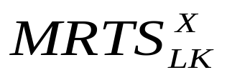
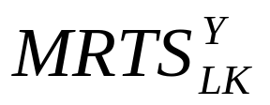
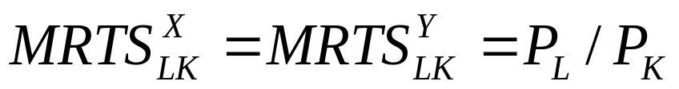
第一节 一般均衡理论
实现生产的一般均衡的条件：
——是两种生产要素的边际技术替代率MRTS 对于使用这两种要素而生产的商品来说都是相等的。
=
究竟在契约曲线上哪一点？
取决于社会生产资源的禀赋，还有生产者要素使用最优组合的条件
生产的帕累托最优
——指这样一种状态，在这种状态下对生产进行任何形式的重新组织都只会在增加某种产品产量的同时而减少其他产品产量。换言之，不存在旨在增加一种产品产量而不减少另一些产品产量的对生产重新组织的可能。

Slide 16
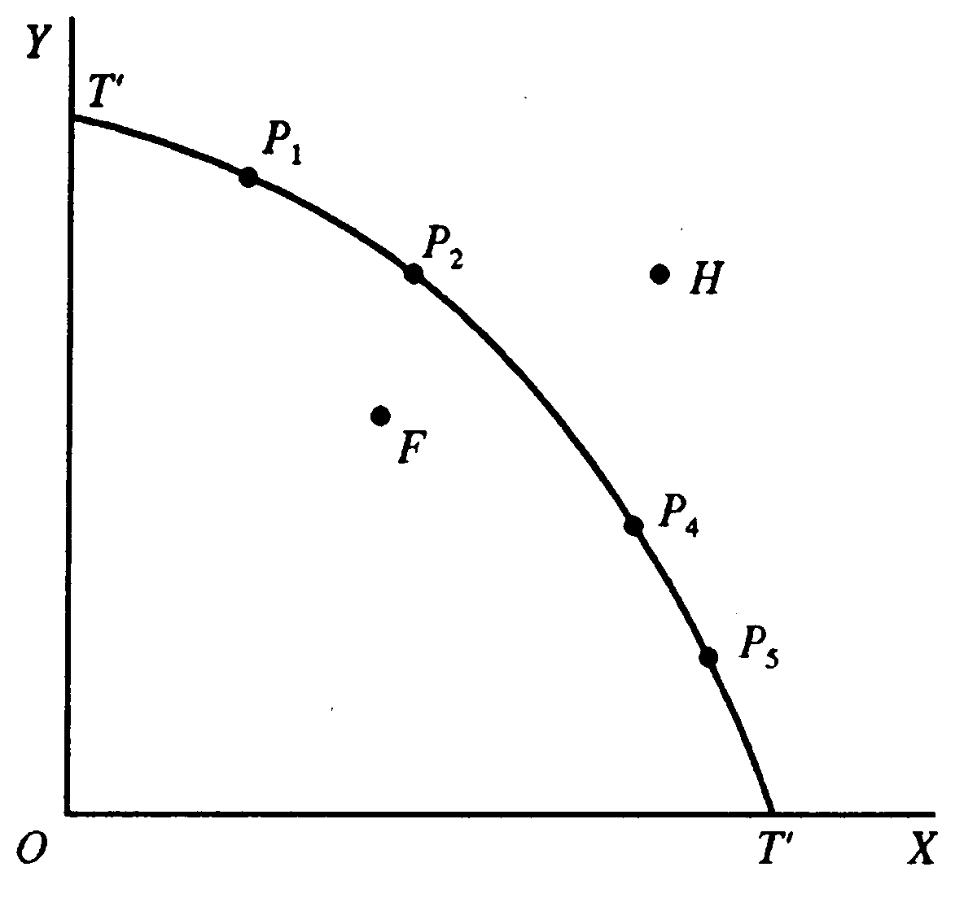

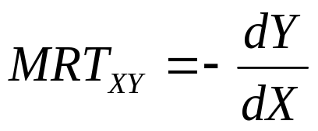
第一节 一般均衡理论
生产可能性曲线
生产可能性曲线也是由生产的一般均衡的契约曲线推出的。线上的点是有效率的点，虽然H点更有效率，但却由于生产能力的限制，不可能达到。F点在曲线以内，是资源配置无效的点。
生产可能性曲线的斜率叫做边际转换率，表示为了抽出足够多的劳动L与资本K而多生产一单位X，社会不得不减少的Y产品生产的数量。它描述从一种产品转为另一种产品的难易程度。
T（X，Y）=0

Slide 17
交易的一般均衡------当社会生产状况既定、收入分配状况既定条件下，通过消费者(要素所有者)之间的交易使得所有的交易者都达到效用最大化的均衡状况。
生产的契约曲线上的点都是帕累托最优点。
效用可能性曲线
交易的一般均衡条件：

Slide 18
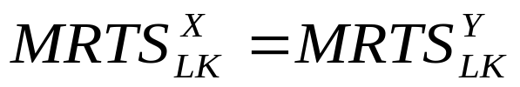
生产的一般均衡------在技术与社会生产资源总量既定的情况下，社会对于资源的配置使得产品产量达到最大的状况。
契约曲线上的点都是帕累托最优点。
生产可能性曲线
生产的一般均衡条件：

Slide 19
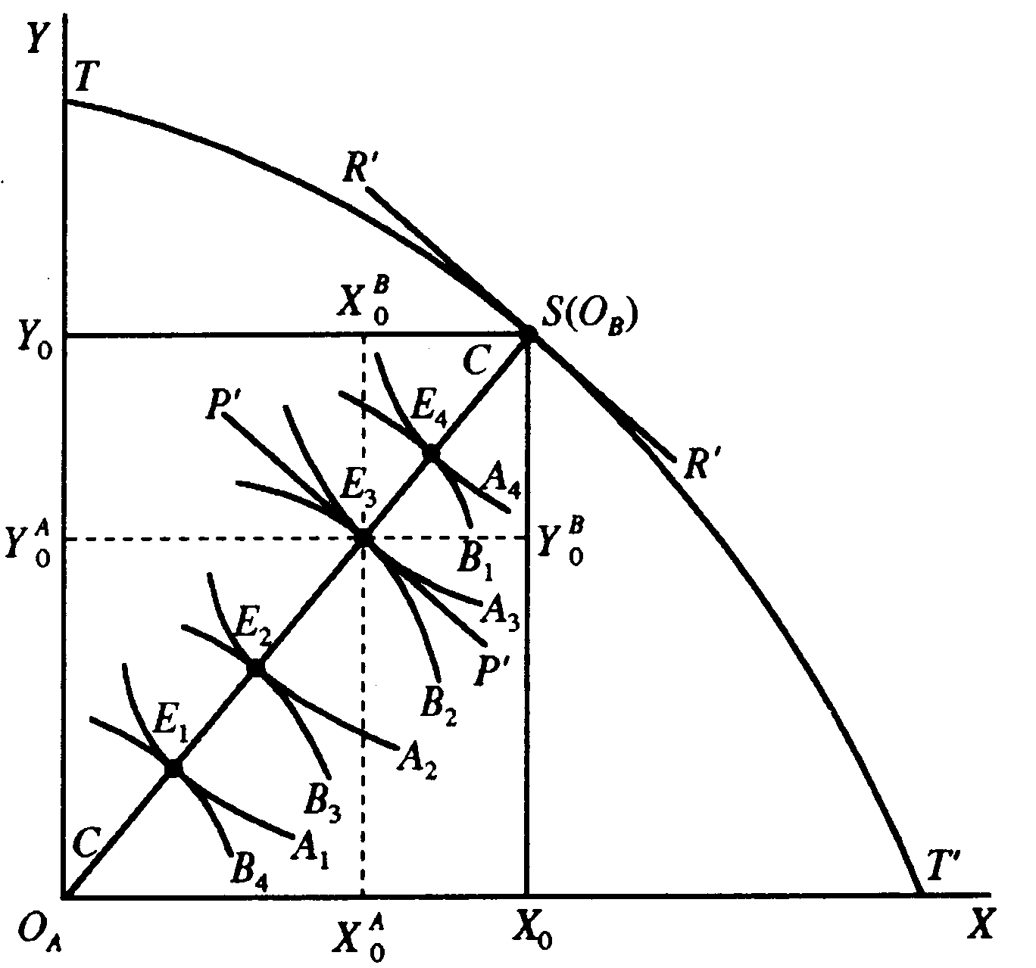
第一节 一般均衡理论
四、生产与交易的一般均衡
生产与交易同时达到均衡的状况。
既能使生产满足消费者的需要，
又能使资源达到有效配置。
生产可能性曲线：每一点都是资源配置的最优点，但是每一点X、Y两种产品的相对产量不同，因此每一点都决定一个交易的艾奇沃斯盒状图。
S，切线的斜率=S点的MRT
如果在交易的一般均衡中能够找到一个均衡点，使该点的边际替代率等于S点的边际转换率，就可达到交易与生产的一般均衡。
在E₃点，消费者A和B所消费的X商品和Y商品的数量为——；E₃点，消费者A达到的效用水平A₃，消费B达到的效用水平B₂。两条无差异曲线在E₃点相切，切线的斜率与生产可能性曲线上S点切线的斜率相等。

Slide 20
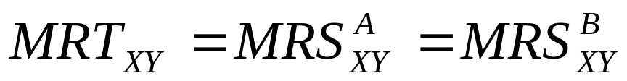
第一节 一般均衡理论
生产与交易的一般均衡的条件
任意两种商品在生产中的边际转换率等于对于每一位消费者来说这两种商品在消费中的边际替代率。
既能使生产满足消费者的需要，又能使资源达到有效配置。
生产与交易的帕累托最优
——指这样一种状态，在生产要素充分利用的条件下所生产出来的各种产品的产量组合恰好与消费者效用最大化的产品消费量的组合完全一致。

Slide 21
第二节 福利经济理论简介
人类从事经济活动的目的 ——社会福利的增进——经济活动的参与者效用的提高
福利经济理论(学)萌芽于18世纪中叶,在19世纪初年代左右开始形成一套理论体系,创始人是英国的经济学家皮古、意大利经济学家帕累托等人，之后又有众多的经济学家在此领域研究。
皮古的福利理论的主要观点：
社会经济福利是与人们经济生活有关的效用的满足，可以用货币直接或间接来计量的福利。
国民收入总量越大，社会经济福利越大。
国民收入分配越平等，社会经济福利就越大。
社会资源的最优配置是社会经济福利增长的关键所在。
个人实际收入的任何增加都会使满足增大；转移富人的收入给穷人、降低和消除国民收入分配不均等的过程可使社会经济福利增加。
帕累托的福利理论的主要观点：
交易的帕累托最优
生产的帕累托最优
生产和交易的帕累托最优

Slide 22


第二节 福利经济理论简介
一、社会福利函数
英，伯格森，1938；后萨缪尔森又进行了进一步的发展。
社会福利函数是个人效用函数的函数，它的确定的基础收入分配的合理化。
它的一般形式为
该社会福利函数是个人效用函数的增函数，即满足
（i=1,2,…，n）

Slide 23
第二节 福利经济理论简介
二、社会福利最大化
生产可能性曲线上的每一点都相应地产生一条效用可能性曲线。

Slide 24
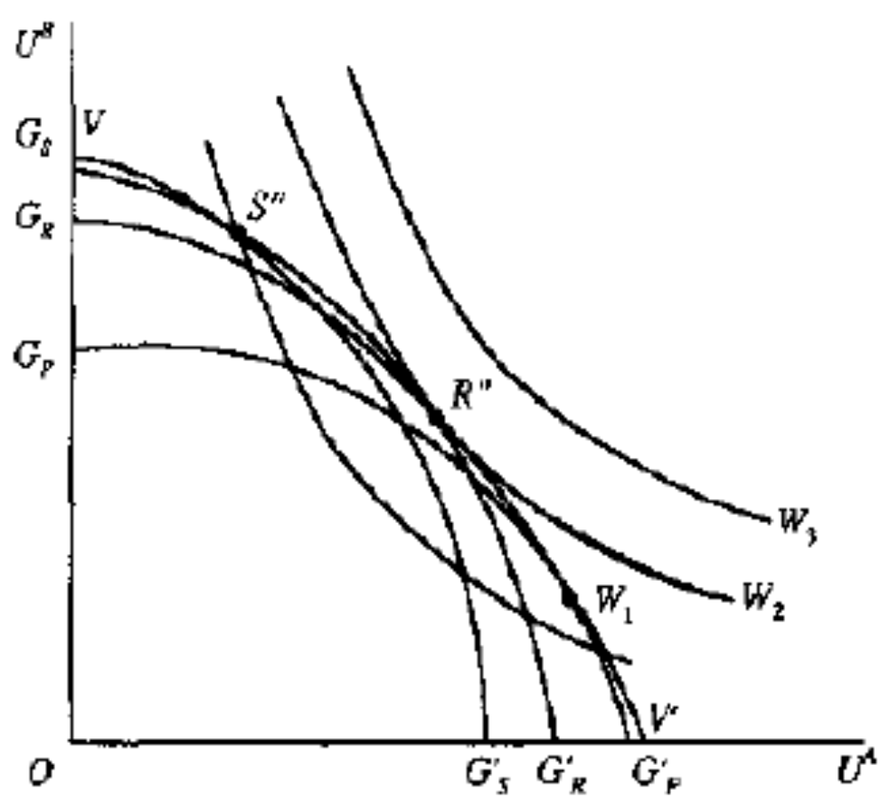
第二节 福利经济理论简介
在每一条效用可能性曲线上都可以找到这样一点，该点满足交易-生产的一般均衡条件：
各条效用可能性曲线上都有一点满足这一条件。
连接各条效用可能性曲线上所有满足交易与生产的一般均衡条件的点便得到一条V-V‘线。
V-V’线——最大效用可能性曲线。

Slide 25
第二节 福利经济理论简介
社会福利函数——社会福利曲线——社会福利无差异曲线。社会福利曲线与最大效用可能性曲线相切的切点，如图中R”点，便是社会福利最大化的均衡点。
注意：都是帕累托最优点，但却不一定是社会福利最大点。只有切点R”才是社会福利最大化的点。

Slide 26
第二节 福利经济理论简介
不同的经济学家对社会福利的见解不同，所使用的社会福利函数也不同。

Slide 27
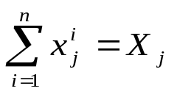

第二节 福利经济理论简介
三、几种有代表性的社会福利函数
社会有n个人，有m种商品X₁,X_{2,…} X_{m}在n个人间分配. n种商品的分配满足下列条件 (j=1,2,…,m)个人的效用是个人所消费的商品的函数，
即
1、平均主义者福利函数
平均主义者认为，只有将所有的社会产品在社会成员间平均分配，才最有利于全社会的福利。其社会福利函数如下：
其中，
是每一个人获得的商品数量集。

Slide 28
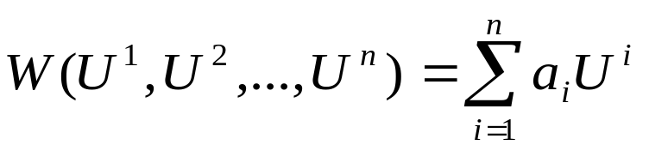

第二节 福利经济理论简介
2、功利主义福利函数
功利主义者把社会福利函数看做是个人效用函数的加总。功利主义社会福利函数形式为
（i=1，2，...，n）
其中， 是表示每一个社会成员的效用在整个社会福利中重要性的权数。

Slide 29
第二节 福利经济理论简介
3、罗尔斯社会福利函数
罗尔斯认为社会福利最大化标准应该是使境况最糟的社会成员的效用最大化。所以罗尔斯社会福利的标准又称为最大最小（maximin）标准。罗尔斯社会福利函数的形式如下：

Slide 30
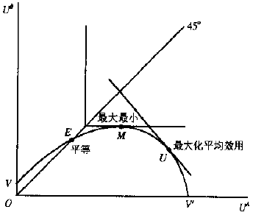

第二节 福利经济理论简介
三种有代表性的社会福利函数的比较
曲线V-V’是社会可以达到的最大效用可能性曲线。从原点出发的射线上的点是A、B二人效用水平相等的点。
按照平均主义的福利观，图中的E点应该是最优点，因为45⁰线过这一点。
按照罗尔斯的福利观，图中的M点是社会福利的最优点。因为在E点右端，最大效用可能性曲线在45⁰线的下端，说明A的状况好于B的状况，而M点是境况较差者B的效用最大化点，所以M符合罗尔斯的福利标准。
按照功利主义福利观，图中的U点是社会福利最优点。在这一点，与最大效用可能性曲线相切。

Slide 31
第二节 福利经济理论简介
四、平等与效率
社会福利不仅涉及效率问题，也涉及平等问题。每一位研究者在讨论社会福利最大化问题时都在自己所采用的社会福利函数中加进效率与平等的因素。
平均主义的福利函数最强调平等。强调社会产品绝对平均分配的平均主义观是一种绝对的平均主义。
罗尔斯福利函数并不要求社会产品在各个成员间的平均分配，为了不影响效率，允许社会成员在产品拥有量上有差别。但罗尔斯福利函数认为，即使加总的社会成员效用总量提高了，但是如果其中有一个原来境况最糟的成员在社会成员效用总量提高后境况变得更槽了，则说明社会福利下降了。
功利主义福利函数，不管社会成员中谁的效用提高了，只要加总的社会成员效用总量提高了，就说明社会福利增进了，功利主义的效用函数显然把效率放在了较重要的位置上。

Slide 32
第二节 福利经济理论简介
在资源配置与收入分配上，平等与效率是一个两难的选择
如果只强调效率而忽视平等将会影响社会安定
如果只强调平等而忽视效率，就会限制经济的增长，导致普遍的贫穷。

Slide 33
基本知识点：
一般均衡的含义；
交易的一般均衡含义，交易的一般均衡的条件，交易帕累托最优，效用可能性边界线；
生产的一般均衡含义，生产的一般均衡的条件，生产帕累托最优，生产可能性曲线；
生产与交易的一般均衡的含义，生产与交易的一般均衡的条件；
社会福利最大化，社会福利、效率和平等。
阅读教材：P353—369
作业：P371：问题一：1-10，问题二：3-5，

